Slide 1





Pflegeplan |  | DATEN
07:00-07:30 | Aufstehen von Bett | JA/NEIN, WANN
07:30-07:45 | Blutdruckmessung | SYS/DIAS/PULSE/WANN
07:45-08:00 | Morgenpflege | JA/NEIN, WANN
08:00-08:30 | Frühstuck - Serviertemperatur | TEMP, WANN
 | Frühstuck – Menge | WENIG/MITTEL/ALLES, WANN

Slide 2
Pflegejournal – als Tabelle
Pflegejournal – 01.01.2021 |  | WANN | WAS
07:00-07:30 | Aufstehen von Bett | 07:25
07:30-07:45 | Blutdruckmessung | 08:00 | Sys 80 Dias 120 Pulse: 50
07:45-08:00 | Morgenpflege | 08:15
08:00-08:30 | Frühstuck - Serviertemperatur | 08:20 | 60
 | Frühstuck – Menge | 08:50
1609485900
1609488000
1609488900
1609489200
1609487400

Slide 3
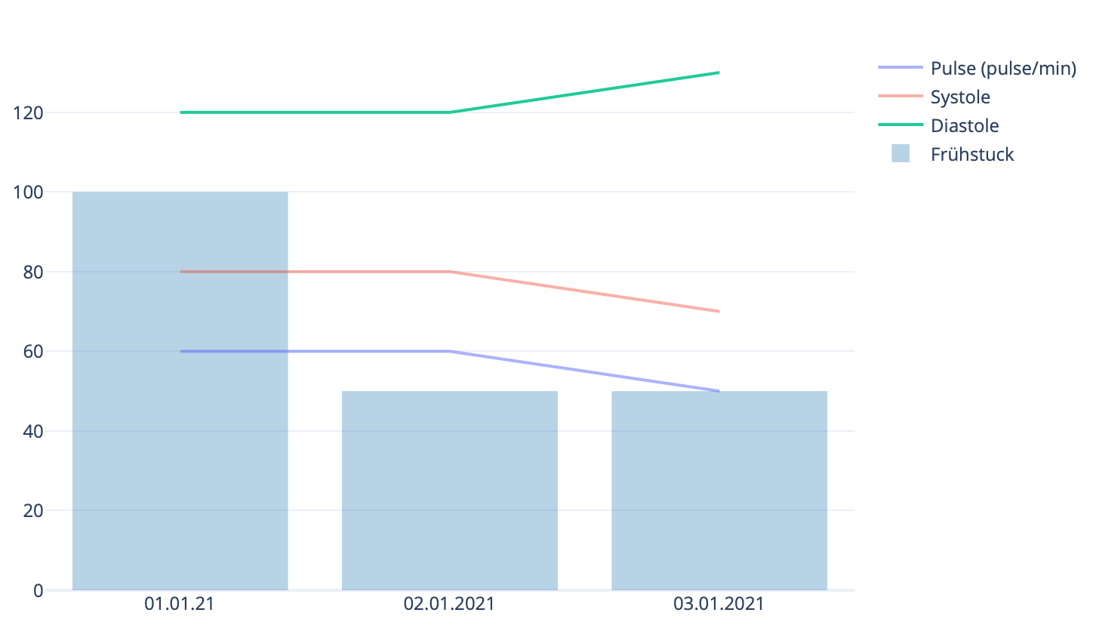
Pflegejournal Analyse

Slide 4



IT Architecture
Pflegeheim Intranet
IOT FHIR Button
IOT FHIR Temperatur Sensor
Pflegeheim IOT FHIR Gateway
IOT FHIR Blutdruck Device

Slide 5
Button payload
 | Payloads
Aufstehen | {“aufstehen":true}
Hygiene | {„hygiene“:true}
Mahlzeit | {„mahlzeit“:“nixt“,“wenig“,“alles“}

Slide 6
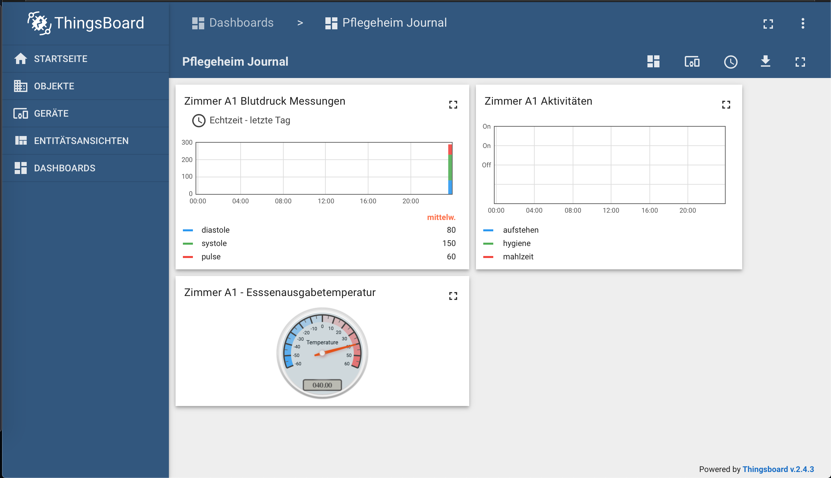
First implementation – Thingsboard.io

Slide 7
Configuration
Device | GeräteID | Token
Gateway | 84e85a10-871e-11ea-bba5-8fe564ae3218 | D1fboNDaznSooT4xMyXK
Zimmer-A1-Blutdruk | f3ffda10-8717-11ea-bba5-8fe564ae3218 | ZItmtbglB18R2oAJoAkZ
Zimmer-A1-Button | e8e5d1e0-8715-11ea-bba5-8fe564ae3218 | BY9QW4IWjGaKO1DJftKf
Zimmer-A1-Thermo | cb7a5110-8717-11ea-bba5-8fe564ae3218 | oaZan6c1weTZsg4hVKK6
Zimmer-A2-Blutdruk
Zimmer-A2-Button
Zimmer-A2-Thermo
Zimmer-A3-Blutdruk
Zimmer-A3-Button
Zimmer-A3-Thermo
Zimmer-B1-Blutdruk
Zimmer-B1-Button
Zimmer-B1-Thermo

